Slide 1
Coin Race
Проект Python (Arcade)

Slide 2
Суть игры
Игра на 2 игроков
2 уровня (автоматическое перебрасывание на 2 уровень после прохождения 1)
Цель собрать все монеты
Побеждает игрок, собравший большее количество монет

Slide 3
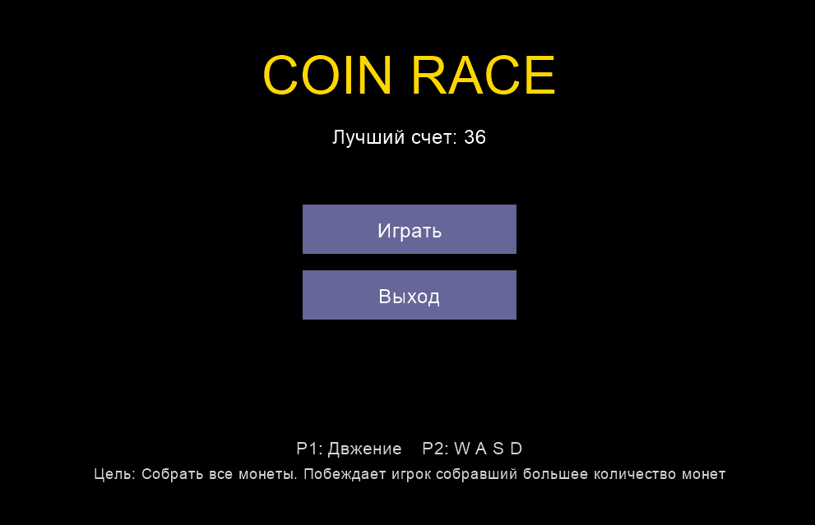
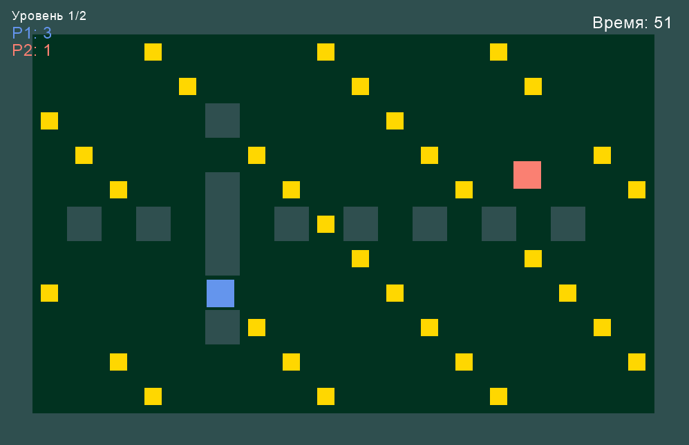
Скрины с игры

Slide 4
Технологии использованные в проекте
Python
Arcade
git

